Slide 1


Programación II Desarrollo en Java
Clase N° 8.
La clase Enum.
Profesora Carolina Archuby.

Slide 2
LA CLASE “ENUM”
La palabra reservada “enum” representa:
un tipo especial de clase
que siempre extiende de java.lang.Enum
y en la cual se restringe los posibles valores que puede tomar una variable.
En consecuencia, si una variable se ha declarado de un tipo enum, no puede tomar valores que no sean uno de los enumerados. Y por ello ofrecen un tipo de dato seguro.

Slide 3
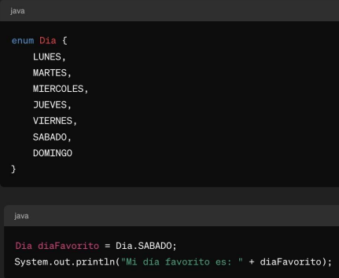
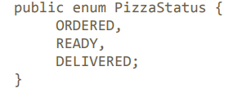
Ejemplos de clase “enum”

Slide 4

VENTAJAS DEL USO DE LA CLASE ENUM:
Al restringir los posibles valores que puede tomar una variable…
Documenta por adelantado la lista de valores aceptados.
Hace el código más legible.
Ayuda a reducir los errores en el código.
Permite verificación en tiempo de compilación.
Evita el comportamiento inesperado si es que
se reciben valores no válidos.

Slide 5

USO DE LA CLASE ENUM:
Para declarar una enumeración en Java, se utiliza la palabra clave enum, seguida del nombre de la enumeración y una lista de constantes enumeradas entre llaves
Por convención, los nombres de los valores que puede tomar se escriben en letras mayúsculas, para recordarnos que son valores fijos.
Una vez declarado el tipo enumerado, todavía no existen variables hasta que no las creemos explícitamente:

Slide 6
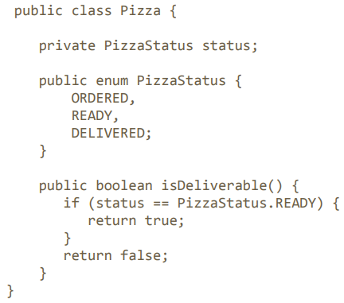
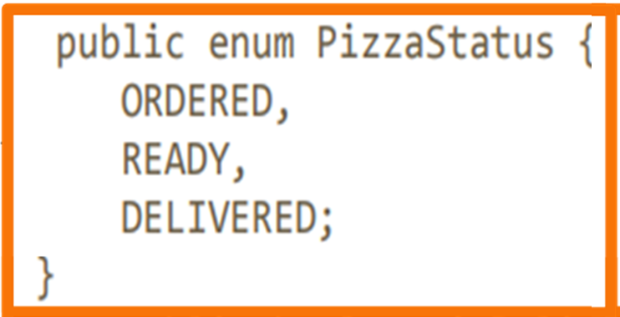
USO DE LA CLASE ENUM, CONTINUACIÓN:
Un tipo enumerado puede ser => Dentro de una clase
declarado:
=> Como una clase

Slide 7
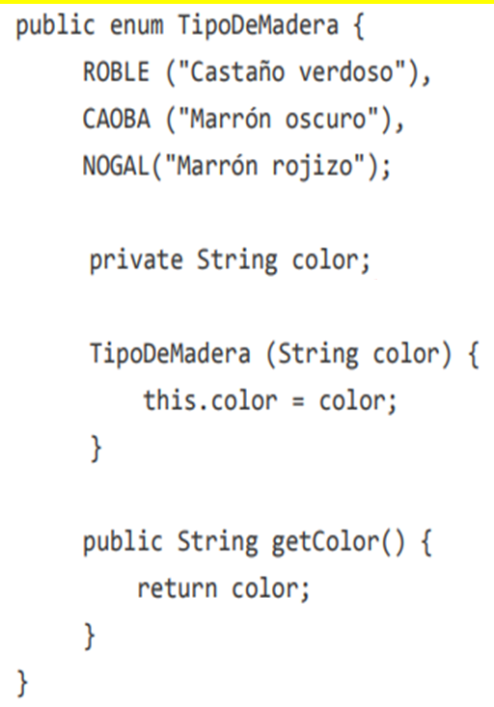
USO DE LA CLASE ENUM CON CONSTRUCTOR Y CAMPOS:
Un tipo enumerado puede tener campos, métodos y constructores, lo que permite que cada constante tenga estado y comportamiento.
Los constructores en enumeraciones se usan para inicializar los campos de cada constante.
Implicitamente el constructor siempre es private, porque no tiene sentido instanciar manualmente nuevas constantes de una enumeración desde fuera de su definición.
En este ejemplo puede verse como cada constante de la enumeración tiene una descripción asociada, que se refleja en el campo “color” de la clase, se establece a través de un constructor y se puede acceder mediante el método getColor.

Slide 8
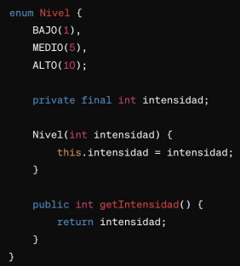
OTRO EJEMPLO DE USO DE LA CLASE ENUM CON CONSTRUCTOR Y CAMPOS
Los campos de la clase enum pueden ser declarados como final (como en este ejemplo) si se asignan una vez a través del constructor de la enumeración y no están destinados a cambiar (lo cual es lo más común)

Slide 9
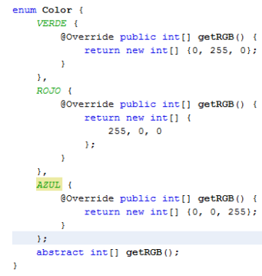

USO DE LA CLASE ENUM CON METODOS:
Las enumeraciones pueden tener métodos, tanto abstractos como concretos.
Esto permite definir comportamientos personalizados para cada constante

Slide 10
USO DE LA CLASE ENUM, CONTINUACIÓN:
=> Un tipo enumerado NO puede ser declarado dentro de un constructor ni cualquier otro método.
Por tanto, no podemos declarar un enum dentro de un método main. Si lo hacemos, nos saltará el error de compilación “enum types must not be local” (los tipos enumerados no deben ser locales a un método).

Slide 11

USO DE LA CLASE ENUM, CONTINUACIÓN:
=> La clase java.Lang.Enum proporciona métodos especiales que el compilador agrega automáticamente cuando se crea un enum.
Por ejemplo, el método values(), que devuelve un array conteniendo todos los valores del enumerado en el orden en que son declarados. Es útil para poder iterar y mostrar todos los valores posibles de la enumeración.

Slide 12
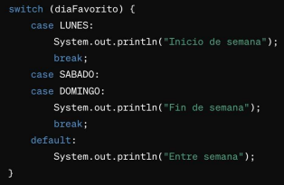
USO DE LA CLASE ENUM EN LOS SWITCH:
Las enumeraciones son ideales para ser usadas en switch debido a su naturaleza de valor limitado.

Slide 13
USO DE LA CLASE ENUM Y EL OPERADOR ==:
Usando el tipo enum nos aseguramos de que cada constante de la enumeración sólo va a tener una única instancia en la JVM, lo que las hace efectivamente singletons dentro de su propio tipo. Por lo tanto, se puede usar el operador “==” para comparar dos variables del mismo tipo enum.
Seguridad en tiempo de ejecución:
En la opción 1) si el status de pizza es null, obtendremos una excepción del tipo NullPointerException. No así en la opción 2)

